Slide 1
Ναυπηγικό σχέδιο και αρχές casd
Ανοικτά Ακαδημαϊκά Μαθήματα στο ΤΕΙ Αθήνας
Ενότητα 10: Γραμμή Φορτώσεως (Ύψος εξάλων)
Γεώργιος Κ. Χατζηκωνσταντής Επίκουρος Καθηγητής
Διπλ. Ναυπηγός Μηχανολόγος Μηχανικός
M.Sc. ‘’Διασφάλιση Ποιότητας’’, Τμήμα Ναυπηγικών Μηχανικών ΤΕ
Το περιεχόμενο του μαθήματος διατίθεται με άδεια Creative Commons εκτός και αν αναφέρεται διαφορετικά | Το έργο υλοποιείται στο πλαίσιο του Επιχειρησιακού Προγράμματος «Εκπαίδευση και Δια Βίου Μάθηση» και συγχρηματοδοτείται από την Ευρωπαϊκή Ένωση (Ευρωπαϊκό Κοινωνικό Ταμείο) και από εθνικούς πόρους.

Slide 2
Γραμμή φορτώσεως Δ.Σ.Γ.Φ. (Διεθνής Σύμβαση Γραμμής Φορτώσεως)
Η γραμμή φορτώσεως προσδιορίζει μια ανώτατη επιτρεπόμενη ίσαλο στην οποία είναι δυνατόν να πλέει το πλοίο (κατάσταση πλήρους φόρτου, έμφορτη ίσαλος) με ασφάλεια.
Στην ίσαλο αυτή αντιστοιχεί το μέγιστο επιτρεπόμενο βύθισμα θέρους .
Η ίσαλος αυτή (ίσαλος υπολογισμού ή ίσαλος κατασκευής) λαμβάνεται ως βάση για τη μελέτη του σκάφους και τον προσδιορισμό των γραμμών φόρτωσης.

Slide 3
Γραμμή φορτώσεως 1/5
Η γραμμή φορτώσεως:
Χαράσσεται στη δεξιά και αριστερή πλευρά του πλοίου στο μέσον του μήκους.
Χωρίζει το κοίλο (πλευρικό ύψος , ύψος κατασκευής) του πλοίου σε δύο μέρη :
ένα μέρος ανήκει στα ύφαλα (μέρος εντός νερού) που προσδιορίζεται από το ΒΥΘΙΣΜΑ.
ένα μέρος ανήκει στα έξαλα (μέρος εκτός νερού) που προσδιορίζεται από το ΥΨΟΣ ΕΞΑΛΩΝ.
Το ύψος εξάλων είναι η διαφορά μεταξύ του κοίλου (ύψους κατασκευής) D και του βυθίσματος T (d) στο μέσον και προσδιορίζει τον όγκο των εξάλων που συνιστά την εφεδρική άντωση ή εφεδρική πλευστότητα.

Slide 4
Γραμμή φορτώσεως 2/5
Ο καθορισμός του ύψους εξάλων εξαρτάται από τον τύπο του πλοίου και τα γεωμετρικά του χαρακτηριστικά και της γάστρας αλλά και των υπερκατασκευών.
Για τον υπολογισμό του ύψους εξάλων , λαμβάνονται υπ’ όψιν :
Βασικό ύψος εξάλων (Β.Υ.Ε.) , από πίνακα της Δ.Σ.Γ.Φ.
Συντελεστής γάστρας του πλοίου.
Πλευρικό ύψος (κοίλο , ύψος κατασκευής).
Σιμότητα καταστρώματος.
Ελάχιστο ύψος πλώρης.

Slide 5
Γραμμή φορτώσεως 3/5
Σύμφωνα με τη Δ.Σ.Γ.Φ. το Βασικό ύψος εξάλων δίδεται για :
πλοία ΤΥΠΟΥ Α : πλοία για μεταφορά υγρών φορτίων.
πλοία ΤΥΠΟΥ Β : πλοία που δεν είναι ΤΥΠΟΥ Α.
Ύψος εξάλων: η καθ’ ύψος μετρούμενη (στη μέση εγκάρσια τομή ενός πλοίου) απόσταση της ισάλου θέρους ( = γραμμή φορτώσεως) από την Γραμμή Καταστρώματος η οποία προσδιορίζεται ως η νοητή τομή της εξωτερικής επιφάνειας του σκάφους στην πλευρά με την εξωτερική επιφάνεια του καταστρώματος .

Slide 6
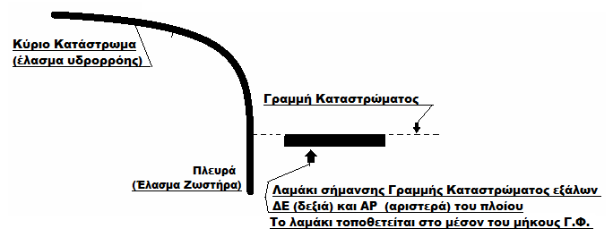
Προσδιορισμός Γραμμής Καταστρώματος εξάλων

Slide 7
Γραμμή φορτώσεως 4/5
Για κάθε πλοίο εκδίδεται από την Αρχή Πιστοποιητικό γραμμής φορτώσεως στο οποίο αναγράφεται:
Το όνομα του πλοίου.
Ο τύπος του πλοίου.
Το λιμάνι και ο αριθμός νηολογίου.
Το μήκος γραμμής φορτώσεως.
Το ύψος εξάλων.
Το Δ.Δ.Σ. (Διεθνές Διακριτικό Σήμα).
Ημερομηνία επιθεώρησης.
Ημερομηνία ισχύος πιστοποιητικού.

Slide 8
Γραμμή φορτώσεως 5/5
Επί του πλοίου στη δεξιά και αριστερή πλευρά του πλοίου :
Τοποθετείται το λαμάκι που προσδιορίζει τη γραμμή καταστρώματος εξάλων.
Χαράσσεται με σμίλη ή τοποθετείται με οξυγονοκόλληση το σύμβολο της φόρτωσης :
Ο δίσκος (κοινώς μπάλα) ή Δίσκος του Plimsol.
Οι κλίμακες φόρτωσης: οι γραμμές δείχνουν τα μέγιστα επιτρεπόμενα βυθίσματα του πλοίου , σε συνάρτηση των υδάτων (θάλασσα , γλυκό νερό , ποτάμια , τροπικές περιοχές) , την εποχή (χειμώνας , θέρος ) , μεταφορά ξυλείας.

Slide 9
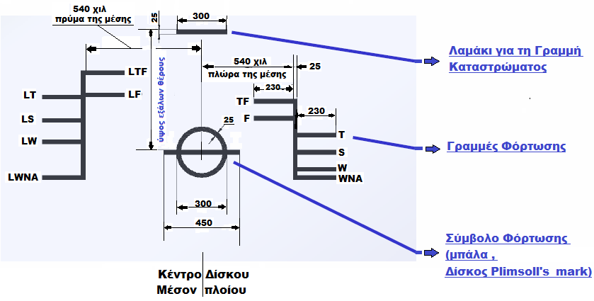
Σήμανση γραμμής φορτώσεως (Γ.Φ.) 1/2

Slide 10
Χάραξη γραμμών φορτώσεως
Με βάση τη γραμμή φορτώσεως θέρους:
Γραμμή Φόρτωσης ΧΕΙΜΩΝΑ: χαράσσεται χαμηλώτερα κατά $\frac{Τ}{48}$
Γραμμή Φόρτωσης ΒΟΡΕΙΟΥ ΑΤΛΑΝΤΙΚΟΥ: χαράσσεται χαμηλώτερα κατά $\frac{Τ}{48}+50$ χιλιοστά
Γραμμή Φόρτωσης ΤΡΟΠΙΚΗ: χαράσσεται υψηλότερα κατά $\frac{Τ}{48}$
Γραμμή Φόρτωσης ΓΛΥΚΟΥ ΝΕΡΟΥ: χαράσσεται υψηλότερα κατά $\frac{D}{40 TPC}$
Γραμμή Φόρτωσης ΤΡΟΠΙΚΟΥ ΓΛΥΚΟΥ ΝΕΡΟΥ: χαράσσεται υψηλότερα (της Γ.Φ. ΘΕΡΟΥΣ) κατά $\frac{Τ}{48}$

Slide 11
Επεξήγηση συμβολισμού γραμμών φορτώσεως
TF: Tropical Fresh Water L.L. ή Τροπική Γ.Φ. για Γλυκό νερό
F: Fresh Water L.L. ή Γ.Φ. για Γλυκό νερό
Τ: Tropical L.L. ή Γ.Φ. για Τροπικές περιοχές
S: Summer L.L. ή Γ.Φ. Θέρους
W: Winter L.L. ή Γ.Φ. Χειμώνα
WNA: Winter North Atlantic L.L. ή Γ.Φ. Χειμώνα
Βορείου Ατλαντικού
(βορείως των 36⁰ Β. πλάτους και χαράσσεται μόνο για πλοία μήκους μικρότερου των 100 m ).

Slide 12
Επεξήγηση συμβολισμού γραμμών φορτώσεως (για πλοία που μεταφέρουν ξυλεία στο κατάστρωμα)
LTF: Tropical Fresh water Timber L.L.
ή Τροπική Γ.Φ. Ξυλείας σε Γλυκό νερό.
LF: Fresh Water Timber L.L. ή Γ.Φ. Ξυλείας σε Γλυκό νερό.
LT:Tropical Timber L.L. ή Γ.Φ. Ξυλείας σε Γλυκό νερό.
LS: Summer Timber L.L. ή Γ.Φ. Ξυλείας Θέρους.
LW: Winter Timber L.L. Ηή Γ.Φ. Ξυλείας Χειμώνα.
LWNA: Winter North Atlantic Timber L.L.
ή Γ.Φ. Ξυλείας Χειμώνα Βορείου Ατλαντικού.

Slide 13
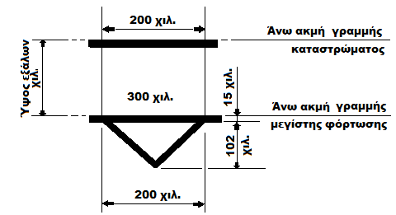
Σήμανση γραμμής φορτώσεως (Γ.Φ.) 2/2
Για : Υπάρχοντα Φ/Γ (φορτηγά) ολικής χωρητικότητας 15 < ΚΟΧ <150,00
Για : Υπάρχοντα Ε/Γ (επιβατηγά) ολικής χωρητικότητας 5 < ΚΟΧ < 150,00
Για : Νέα Φ/Γκαι Ε/Γ μήκους 6,00 m < L < 24,00 m
Η σήμανση γίνεται με ΤΡΙΓΩΝΟ που έχει τις διαστάσεις του σχήματος.

Slide 14
Γραμμή φορτώσεως : Ζώνες και Περιοχές
Η Σύμβαση Γ.Φ. 1966 συνοδεύεται από παγκόσμιο χάρτη όπου είναι σημειώνονται περιοχές/εποχές.
ΖΩΝΗ ΘΕΡΟΥΣ χαρακτηρίζονται οι περιοχές όπου η ένταση ανέμων μεγαλύτερη των 8 Beaufort αποτελούν ποσοστό μέχρι 10 %.
ΤΡΟΠΙΚΗ ΖΩΝΗ χαρακτηρίζονται οι περιοχές όπου η ένταση ανέμων μεγαλύτερη των 8 Beaufort αποτελούν ποσοστό μέχρι 1 %.
Η Γ.Φ. Χειμώνα Βορείου Ατλαντικού ΔΕΝ χαράσσεται για πλοία με μήκος άνω των 100 m που εκτελούν πλόες στο Βόρειο Ατλαντικό το χειμώνα.
Όταν ένα πλοίο πρόκειται να ταξιδέψει σε περιοχές με διαφορετική Γ.Φ. ο πλοίαρχος φροντίζει να μην ξεπερνά τη Γ.Φ. στην κάθε περιοχή.

Slide 15
Τέλος Ενότητας

Slide 16
Σημειώματα

Slide 17
Σημείωμα Αναφοράς
Copyright Τεχνολογικό Εκπαιδευτικό Ίδρυμα Αθήνας, Γεώργιος Χατζηκωνσταντής 2014. Γεώργιος Χατζηκωνσταντής. «Ναυπηγικό σχέδιο και αρχές casd. Ενότητα 10: Γραμμή Φορτώσεως (Ύψος εξάλων)». Έκδοση: 1.0. Αθήνα 2014. Διαθέσιμο από τη δικτυακή διεύθυνση: ocp.teiath.gr.

Slide 18
Σημείωμα Αδειοδότησης
Το παρόν υλικό διατίθεται με τους όρους της άδειας χρήσης Creative Commons Αναφορά, Μη Εμπορική Χρήση Παρόμοια Διανομή 4.0 [1] ή μεταγενέστερη, Διεθνής Έκδοση. Εξαιρούνται τα αυτοτελή έργα τρίτων π.χ. φωτογραφίες, διαγράμματα κ.λ.π., τα οποία εμπεριέχονται σε αυτό. Οι όροι χρήσης των έργων τρίτων επεξηγούνται στη διαφάνεια «Επεξήγηση όρων χρήσης έργων τρίτων».
Τα έργα για τα οποία έχει ζητηθεί άδεια αναφέρονται στο «Σημείωμα Χρήσης Έργων Τρίτων».
[1] http://creativecommons.org/licenses/by-nc-sa/4.0/
Ως Μη Εμπορική ορίζεται η χρήση:
που δεν περιλαμβάνει άμεσο ή έμμεσο οικονομικό όφελος από την χρήση του έργου, για το διανομέα του έργου και αδειοδόχο
που δεν περιλαμβάνει οικονομική συναλλαγή ως προϋπόθεση για τη χρήση ή πρόσβαση στο έργο
που δεν προσπορίζει στο διανομέα του έργου και αδειοδόχο έμμεσο οικονομικό όφελος (π.χ. διαφημίσεις) από την προβολή του έργου σε διαδικτυακό τόπο
Ο δικαιούχος μπορεί να παρέχει στον αδειοδόχο ξεχωριστή άδεια να χρησιμοποιεί το έργο για εμπορική χρήση, εφόσον αυτό του ζητηθεί.

Slide 19
Επεξήγηση όρων χρήσης έργων τρίτων
©
Δεν επιτρέπεται η επαναχρησιμοποίηση του έργου, παρά μόνο εάν ζητηθεί εκ νέου άδεια από το δημιουργό.
διαθέσιμο με άδεια CC-BY
Επιτρέπεται η επαναχρησιμοποίηση του έργου και η δημιουργία παραγώγων αυτού με απλή αναφορά του δημιουργού.
διαθέσιμο με άδεια CC-BY-SA
Επιτρέπεται η επαναχρησιμοποίηση του έργου με αναφορά του δημιουργού, και διάθεση του έργου ή του παράγωγου αυτού με την ίδια άδεια.
διαθέσιμο με άδεια CC-BY-ND
Επιτρέπεται η επαναχρησιμοποίηση του έργου με αναφορά του δημιουργού.
Δεν επιτρέπεται η δημιουργία παραγώγων του έργου.
διαθέσιμο με άδεια CC-BY-NC
Επιτρέπεται η επαναχρησιμοποίηση του έργου με αναφορά του δημιουργού.
Δεν επιτρέπεται η εμπορική χρήση του έργου.
διαθέσιμο με άδεια CC-BY-NC-SA
Επιτρέπεται η επαναχρησιμοποίηση του έργου με αναφορά του δημιουργού
και διάθεση του έργου ή του παράγωγου αυτού με την ίδια άδεια.
Δεν επιτρέπεται η εμπορική χρήση του έργου.
διαθέσιμο με άδεια CC-BY-NC-ND
Επιτρέπεται η επαναχρησιμοποίηση του έργου με αναφορά του δημιουργού.
Δεν επιτρέπεται η εμπορική χρήση του έργου και η δημιουργία παραγώγων του.
διαθέσιμο με άδεια
CC0 Public Domain
Επιτρέπεται η επαναχρησιμοποίηση του έργου, η δημιουργία παραγώγων αυτού και η εμπορική του χρήση, χωρίς αναφορά του δημιουργού.
διαθέσιμο ως κοινό κτήμα
Επιτρέπεται η επαναχρησιμοποίηση του έργου, η δημιουργία παραγώγων αυτού και η εμπορική του χρήση, χωρίς αναφορά του δημιουργού.
χωρίς σήμανση
Συνήθως δεν επιτρέπεται η επαναχρησιμοποίηση του έργου.

Slide 20
Διατήρηση Σημειωμάτων
Οποιαδήποτε αναπαραγωγή ή διασκευή του υλικού θα πρέπει να συμπεριλαμβάνει:
το Σημείωμα Αναφοράς
το Σημείωμα Αδειοδότησης
τη δήλωση Διατήρησης Σημειωμάτων
το Σημείωμα Χρήσης Έργων Τρίτων (εφόσον υπάρχει)
μαζί με τους συνοδευόμενους υπερσυνδέσμους.

Slide 21
Χρηματοδότηση
Το παρόν εκπαιδευτικό υλικό έχει αναπτυχθεί στo πλαίσιo του εκπαιδευτικού έργου του διδάσκοντα.
Το έργο «Ανοικτά Ακαδημαϊκά Μαθήματα στο ΤΕΙ Αθηνών» έχει χρηματοδοτήσει μόνο την αναδιαμόρφωση του εκπαιδευτικού υλικού.
Το έργο υλοποιείται στο πλαίσιο του Επιχειρησιακού Προγράμματος «Εκπαίδευση και Δια Βίου Μάθηση» και συγχρηματοδοτείται από την Ευρωπαϊκή Ένωση (Ευρωπαϊκό Κοινωνικό Ταμείο) και από εθνικούς πόρους.

